Slide 1
Portugisisk vin
Ganymedes, Trondheim 15.4.15
v/ Vidar K Johansen

Slide 2
Vinområder

Slide 3
Historiske glimt 1

Slide 4
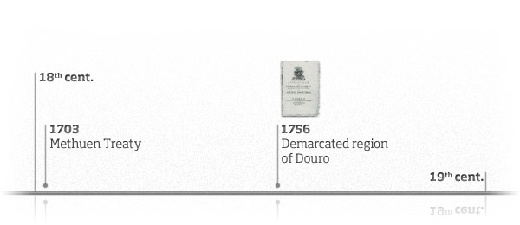
Historiske glimt 2

Slide 5
Historiske glimt 3

Slide 6
Historiske glimt 4

Slide 7
Hvite druesorter
Alvarinho
Antão Vaz
Arinto
Bical
Encruzado
Fernão Pires (Maria Gomes)
Loureiro
Moscatel Graúdo
Rabigato
Verdelho

Slide 8
Røde druesorter
Alfrocheiro
Aragonês (Tinta Roriz)
Baga
Castelão
Jaen
Ramisco
Touriga Franca
Touriga Nacional
Trincadeira
Vinhão

Slide 9
Quinta do Perdigão

Slide 10
Quinta do Perdigão

Slide 11
José Perdigão, «O Arquitecto»

Slide 12
Quinta do Ameal

Slide 13
Filipa Pato

Slide 15
José María da Fonseca

Slide 16
Domingos Soares Franco, Azeitão (her: touriga franca)

Slide 17
Kveldens viner
Varenr. | Vin (Produsent) | Distrikt | Pris
5673901 | Quinta do Perdigão 2014 | Silgueiros, Viseu (Dão) | 165,00 | Rosé (Aperitiff)
549301 | Q. do Ameal Loureiro 2013 (P. Araújo) | Refoios do Lima, Lima (Vinho Verde) | 155,00 | Hvit
1971201 | Nossa Calcário 2013 (F. Pato) | Amoreira da Gândara, Anadia (Beiras) | 248,80 | Hvit
182401 | SO2 free 2010 (CARM) | Almendra, Vila Nova de Foz Côa (Douro) | 259,90 | Rød
9981001 | Esporão Reserva 2012 (Finagra) | Monsaraz (Alentejo) | 189,90 | Rød
9264201 | Domingos Soares Franco Colecçâo Privada Moscatel de Setúbal 1999 (J.M. da Fonseca) | Azeitão (Setúbal) | 280,90 | Dessertvin

